Slide 1
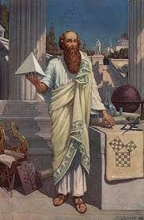
স্বাগতম
তোমাদেরকে

Slide 2
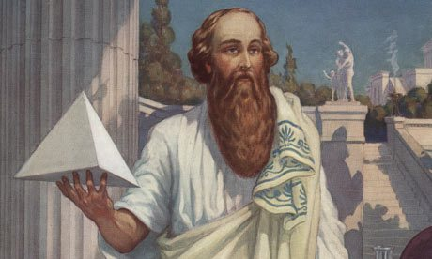
নীচের ছবিতে যাকে দেখা যাচ্ছে তাকে তোমরা চিনতে পার ?
বিখ্যাত গ্রিক দার্শনিক ও গণিতবিদ পিথাগোরাস

Slide 3
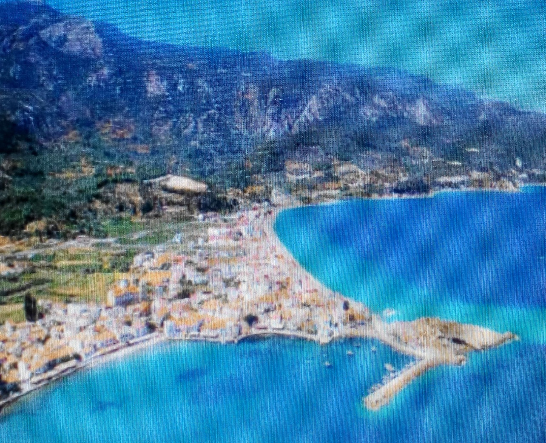
পিথাগোরাসের পরিচয়
এই বিখ্যাত দার্শনিক ও গণিতবিদ পিথাগোরাস খৃষ্টপূর্ব ৫৭০ এর দিকে গ্রিসের সামোস নামক এক ক্ষুদ্র দ্বীপে জন্মগ্রহণ করেন ।
সামোস দ্বীপ

Slide 4
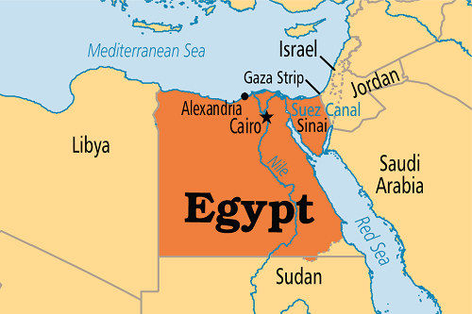
পিথাগোরাসের পরিচয়
পিথাগোরাস লেখাপড়া করেন মিশরে
মিশর

Slide 5
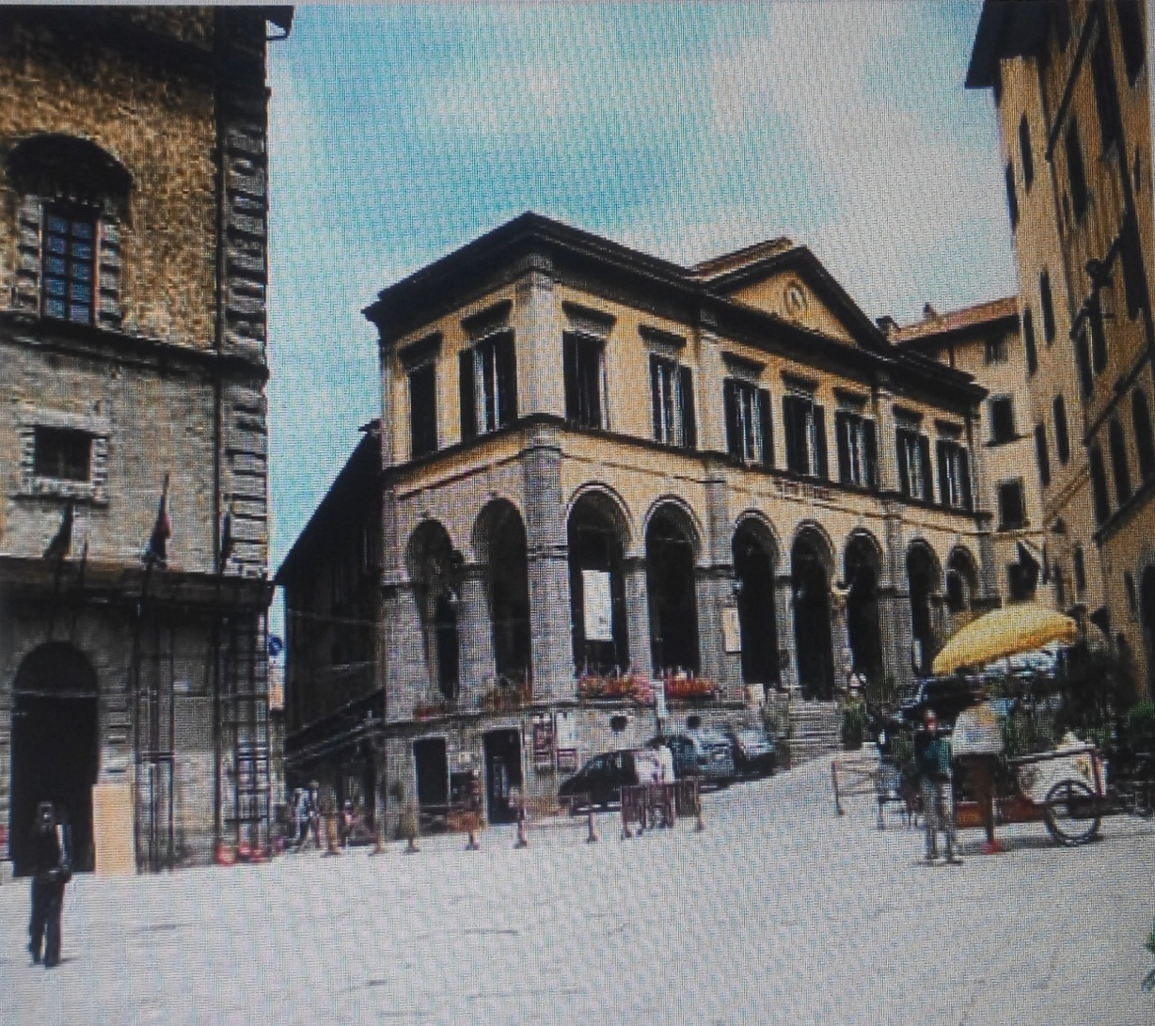
পিথাগোরাসের পরিচয়
দক্ষিণ ইতালীর গ্রিক উপনিবেশ শহর কর্টোনাতে তিনি পিথাগোরীয় দর্শন এবং গণিত বিদ্যাপিঠ প্রতিষ্ঠা করেন।
কর্টোনা

Slide 6
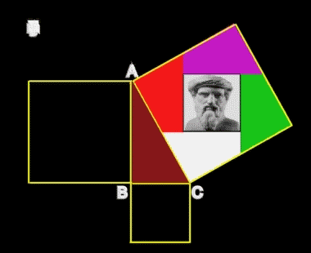
আজকের পাঠ পিথাগোরাসের বিখ্যাত উপপাদ্য
একটি সমকোণী ত্রিভূজের অতিভূজের উপর অঙ্কিত বর্গক্ষেত্র অপর দুই বাহুর উপর অঙ্কিত বর্গক্ষেত্রদ্বয়ের সমষ্টির সমান।
শ্রেণিঃ অষ্টম
বিষয়ঃ গণিত
অধ্যায়ঃ নবম

Slide 7
পাঠ
পরিচালনায়
অংশ গ্রহণে
মোঃ আবু সামা মিয়া
সহকারী শিক্ষক
ক্যান্টনমেন্ট ‡evW© বালিকা উচ্চ বিদ্যালয়
রংপুর সেনানিবাস, রংপুর।
e-mail: sama8387@gmail.com
৮ম শ্রেণির শিক্ষার্থীবৃন্দ

Slide 8
এই পাঠ শেষে আমরা
পিথাগোরাসের উপপাদ্য যাচাই ও প্রমাণ করতে পারব।
পিথাগোরাসের সূত্র ব্যবহার করে সমস্যা সমাধান করতে পারব।

Slide 9
পিথাগোরাসের উপপাদ্য বিভিন্নভাবে প্রমাণ করা যায়
ইউক্লিড পদ্ধতি
বিকল্প পদ্ধতি
ত্রিকোণমিতিক পদ্ধতি
সদৃশ্য কোণ পদ্ধতি
বীজগনিতীয় পদ্ধতি

Slide 10
<
আমরা এখন উপপাদ্যটি প্রমাণ করব।
ABC কি ধরণের ত্রিভূজ ?
সমকোণী
কারণ $∠$B এক সমকোণ
A
c
b
B
a
C

Slide 11
প্রমাণ
=
ABC এবং CDE ত্রিভূজ দু‌টির মধ্যে কি সম্পর্ক
?
এরা সর্বসম
কারণ AB = CD, BC = DE, এবং AC= CE
A
E
B
C
D

Slide 12
প্রমাণ
এবার AE যোগ করে আমরা আর একটি ত্রিভূজ পেলাম। যার নাম ACE
এবার ত্রিভূজ তিনটি যে জায়গা দখল করেছে সেখান থেকে তাদের সরালে দেখি আমরা কি পাই।
A
E
B
C
D

Slide 13
প্রমাণ
A
E
ABDE চতুর্ভূজটি কোন ধরণের
?
B
D
একটি ট্রাপিজিয়াম

Slide 14
প্রমাণ
A
E
A
A
E
E
b
c
a
B
D
b
ABDE ট্রাপিজিয়ামের ক্ষেত্রফল কত ?
C
a
c
B
C
D
C
প্রতিটি ত্রিভূজের ক্ষেত্রফল কত ?
ভূমি ( সমান্তরাল বাহুদ্বয়ের যোগফল)
( ভূমি X উচ্চতা )
BD (AB + DE)

Slide 15
প্রমাণ
+
A
E
+
+
ক্ষেত্রফল
b
c
=
ক্ষেত্রফল
a
ক্ষেত্রফল
ক্ষেত্রফল
B
D
a
c
b
ac +
ac +
b²
BD (AB+DE) =
বা,
(BC+CD)( AB+DE) =
[ 2ac +b²]
বা,
( a + c ) ( a + c ) = 2ac + b²

Slide 16
প্রমাণ
A
E
+
+
=
ক্ষেত্রফল
b
ক্ষেত্রফল
c
a
b
ক্ষেত্রফল
ক্ষেত্রফল
B
D
a
c
বা,
a² + 2ac + c² = 2ac + b²
বা,
a² + c² = b²
বা,
b² = c² + a²

Slide 17
জোড়ায় কাজ
একটি সমকোণী ত্রিভূজের ভূমির দৈর্ঘ্য 3 সেন্টিমিটার এবং লম্বের দৈর্ঘ্য 4 সেন্টিমিটার হলে ঐ ত্রিভূজের অতিভূজের উপর অংকিত বর্গক্ষেত্রের ক্ষেত্রফল কত ?

Slide 18
বাড়ির কাজ
C
ABC ত্রিভূজের $∠$A সমকোণ
এবং CD একটি মধ্যমা ।
প্রমাণ কর যে, BC² = CD² + 3AD²
A
D
B

Slide 19
সকলকে ধন্যবাদ

